Slide 1


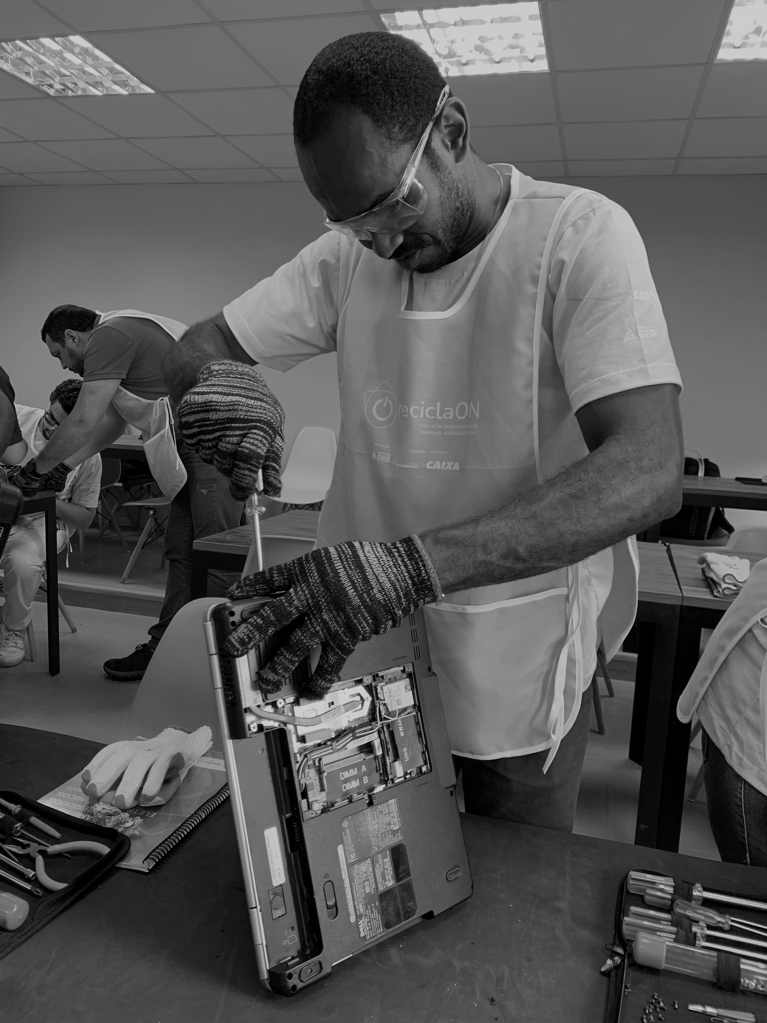
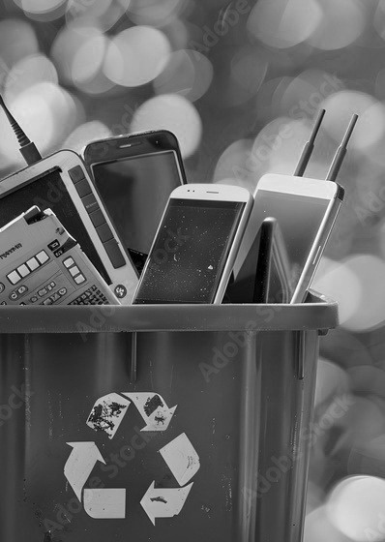



OFICINA DE
GESTÃO DE RESÍDUOS
ELETROELETRÔNICOS
Edição Recife
28/11/2025
Realização
Parceria
Apoiador Financeiro

Slide 2


Realização
Parceria
Apoiador Financeiro

Slide 3
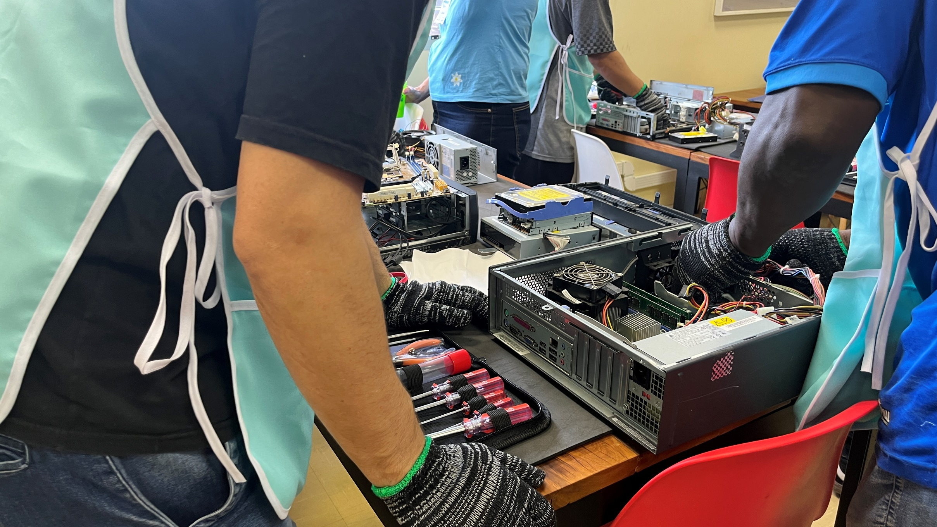
BOM DIA!

Slide 4


PARTE 1
Legislação

Slide 5


Quais são as leis que precisamos conhecer?

Slide 6

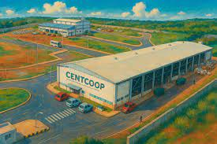
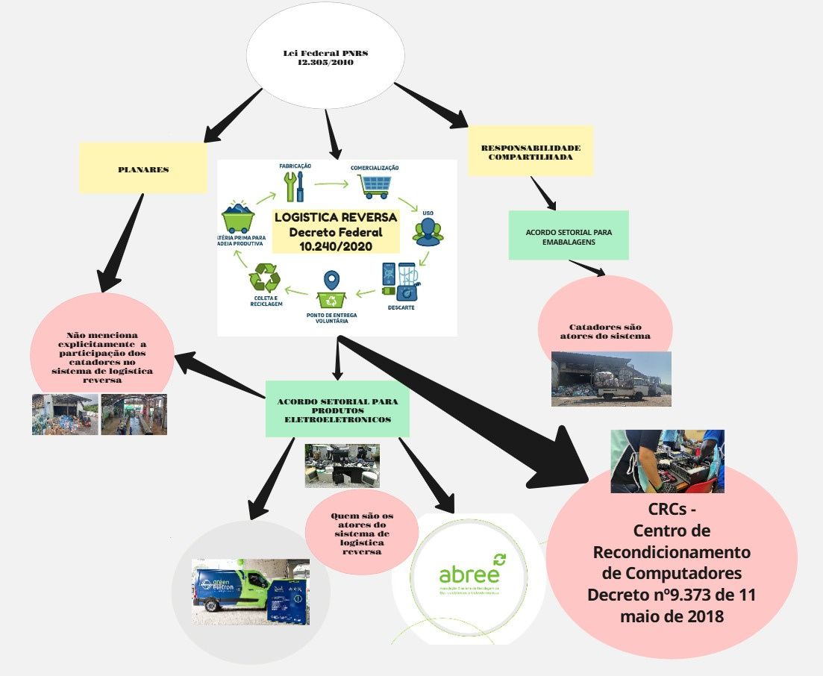
Acordo setorial embalagem agrotoxicos
Acordo setorial pneus, pilhas e baterias,outros
Política Nacional de Resíduos Sólidos - PNRS 12.305/2010
Acordo setorial para
Produtos(REEE)
ELETROELETRÔNICOS
Acordo setorial embalagem em geral
Responsabilidade Compartilhada ciclo de vida dos produtos
Acordo setoriais, Termo de Compromisso e decreto da LR
Catadores são atores do sistema
Participação dos catadores
Planares
Decretro nº 11.043/2022
...Cap. X- Art. 37. As cooperativas poderão integrar o sistema de logística reversa de que trata este Decreto:
I - desde que sejam legalmente constituídas e habilitadas; e
II - por meio de instrumento legal firmado entre a cooperativa ou a associação e as empresas ou entidades gestoras, para prestação dos serviços, na forma da legislação.
Não menciona explicitamente a participação dos catadores no sistema de logística reversa de REEE
Notes:
Planares é um importante instrumento de implementação da PNRS com diretrizes, netas e ações para orientar a gestão dos residuos sólidos nos pais.

Slide 7


















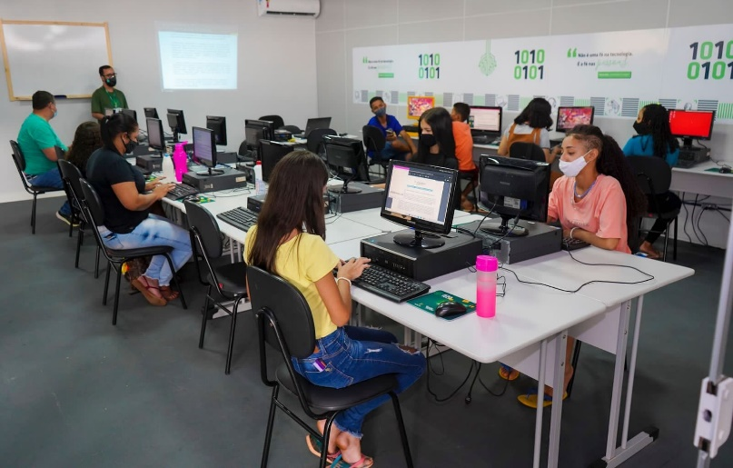



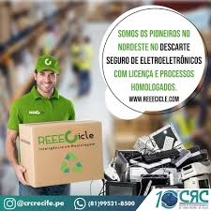
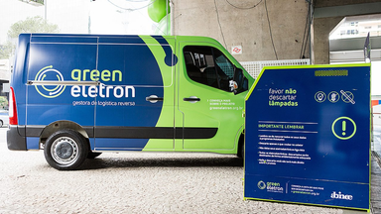

COMO FUNCIONA O SISTEMA DE DESCARTE DE ELETROELETRÔNICOS E SUAS LEGISLAÇÕES
Lei nº14.479 de 21 de Dezembro de 2022
Institui a Política Nacional de Desfazimento e Recondicionamento de Equipamentos Eletroeletrônicos e dispõe sobre o Programa Computadores para Inclusão.
FABRICAÇÃO
COMERCIALIZAÇÃO
LOGÍSTICA REVERSA
DECRETO FEDERAL
10.240/2020
USO
MATÉRIA PRIMA PARA CADEIA PRODUTIVA
COLETA E
RECICLAGEM
DESCARTE
PONTO DE ENTREGA VOLUNTÁRIA
USO DOMÉSTICO
USO PÚBLICO FEDERAL
Em Manaus
Notes:
Ministerio das comunicações que orienta e disciplina os CRCs que tem por objetivo contribuir na estruturação e funcionamento da rede de pontos de inclusão digital de sua região ou território, por meio do processo de recondicionamento e doação de equipamentos

Slide 8
Desfazimento x Doações - Regiões (2023 a 2025) – (unidade)
Dados do Ministério das Comunicações;
Dados até setembro de 2025 (05/09/2025)
Os dados mostram a quantidade de equipamentos eletroeletrônicos que os órgãos enviaramm aos CRCs e que, após processados, são doados a instituições

Slide 9
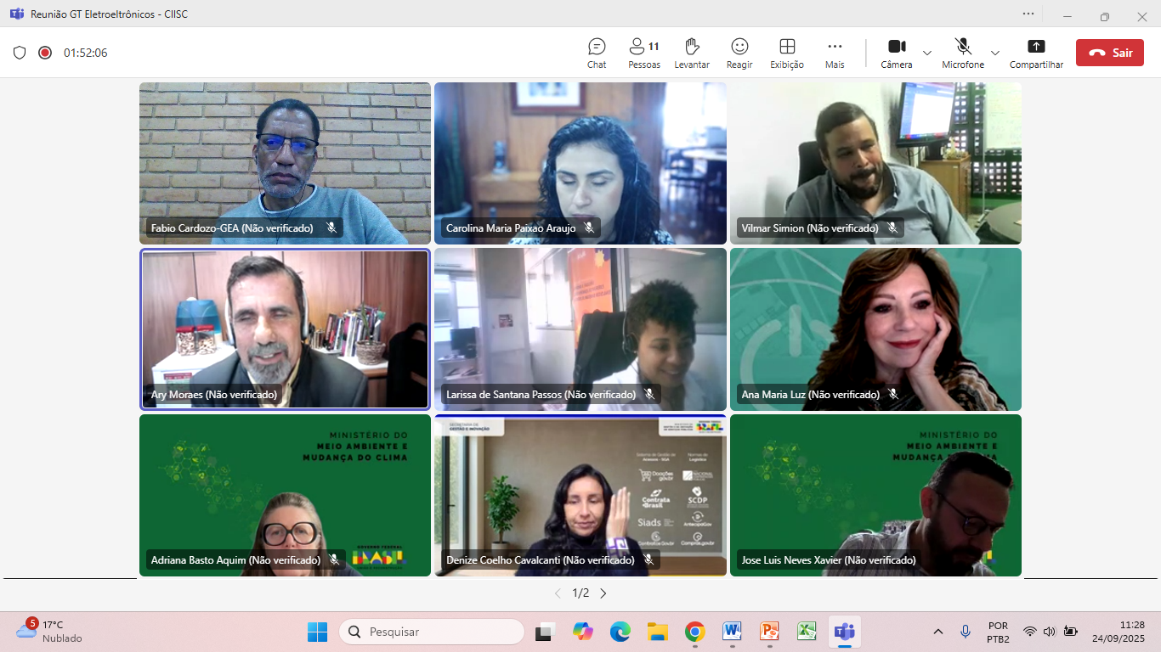



O que estamos fazendo para melhorar?
REUNIÃO DIA 24/09/205
Participando do Grupo de Trabalho(GT 6) Eletroeletrônicos do Comite Interministerial dos Catadores

Slide 10
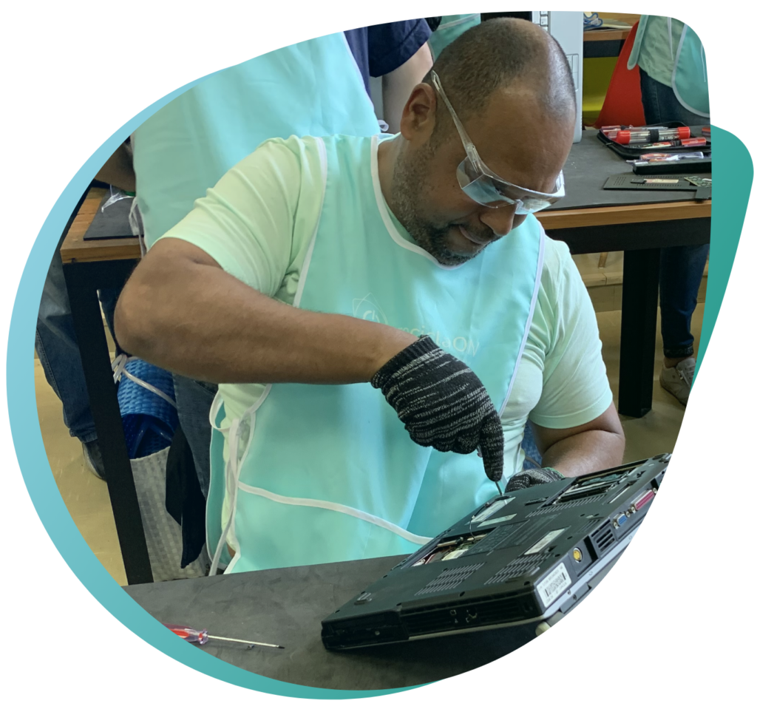
PROPOSTA
Objetivo: Regulamentar meios de garantir a participação efetiva dos catadores/as e suas organizações na reciclagem de REEE, em conformidade à PNRS, em apoio à Estratégia Nacional de Economia Circular e respeito à Justiça ambiental.
Inclusão das associações/cooperativas de catadores como operadoras
nos diferentes níveis de procedimentos
com pagamento pelo serviços prestados
possibilidade de criação de um modelo "estruturante" na LR REEE nos moldes do definido para a lr embalagens
Atender as licenças ambientais e de funcionamento
Ter competência para operação, por meio de capacitação e infraestrutura

Slide 11
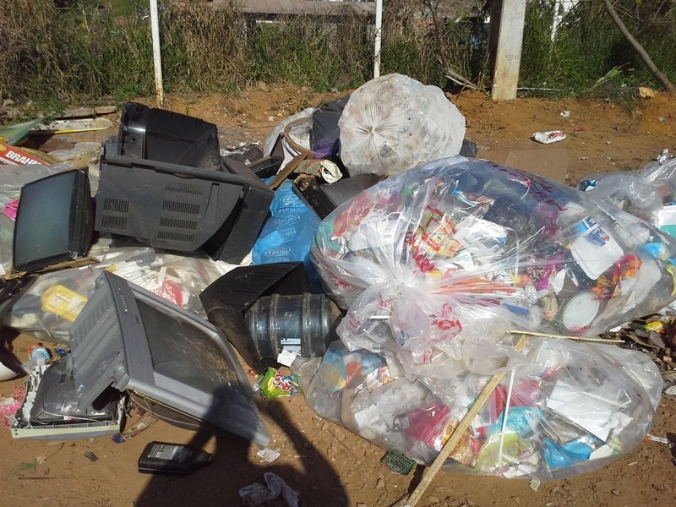
PARTE 2
Contaminação

Slide 12



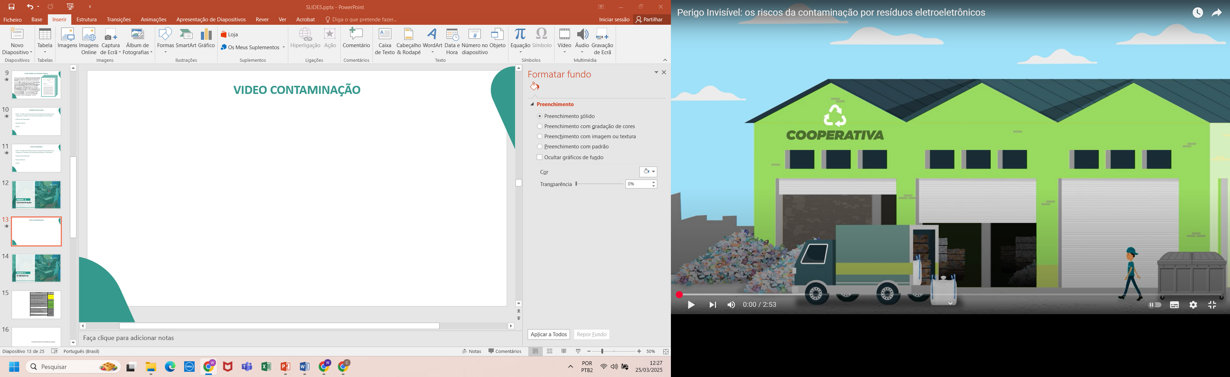






https://www.youtube.com/watch?v=xrPZK1rHk38

Slide 13
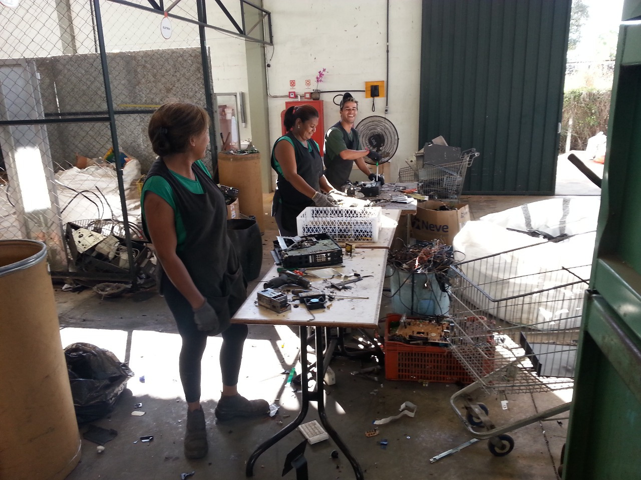
PARTE 3
O NEGÓCIO

Slide 14




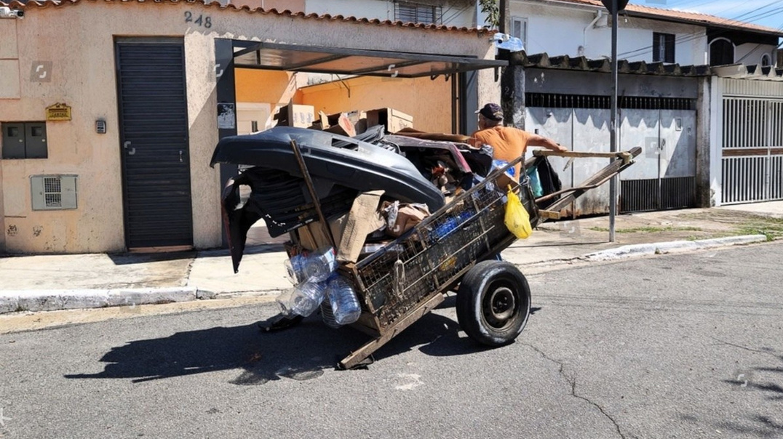
Possibilidades de comercialização
Logítica reversa
Desmontagem
Catador autonômo

Slide 15


https://youtu.be/Q2fU8SdjWAY?si=en5m-4Ftqr0tnVP2
ASSISTA COM ATENÇÃO E RESPONDA:​
o que foi dito que pode ou não pode se aplicar a sua cooperativa?​
quais os pontos principais que o vídeo apresenta?

Slide 16

Levantamento da situação atual
Respondentes: COOP COOCARES, COOP SISTIO CARPINA, RESGATANDO VIDAS, COOP GUSMÃO, COOP COREPLAST

Slide 17
QUADRO SÍNTESE DO DIAGNÓSTICO GRUPOS RECIFE COM RELAÇÃO A REE
DIMENSÃO | PONTOS FORTES | PRINCIPAIS DESAFIOS | DEMANDAS PRIORITÁRIAS
EXPERIÊNCIA E VALORIZAÇÃO | • Reconhecimento do valor agregado (COOCARES) • Importância ambiental (Sitio Carpina) • Satisfação com capacitação | • Volume insuficiente de material (83% cooperativas) • Dificuldade com destinação de PS | • Aumento do fluxo de REEE • Solução para materiais problemáticos
COMERCIALIZAÇÃO | • Compradores identificados (Lorene, Ecobras) • Múltiplas estratégias de venda • Experiência de mercado | • Preços baixos (COREPLAST) • Poucos compradores (Sitio Carpina) • Dependência de atravessadores | • Diversificação de compradores • Melhoria nos preços • Negociação direta
VOLUME DE MATERIAL | • Volumes significativos e Contratos estabelecidos (COOCARES: 3,8t/ano) • Controle quantitativo | • Volume irregular/insuficiente (67% coop • Sazonalidade • Dependência de doações | • Campanhas de coleta • Parcerias formais • Contratos de logística reversa
INFRAESTRUTURA E CAPACITAÇÃO | • Conhecimento técnico (100%) • Participação em cursos (83%) • Ferramentas disponíveis | • Espaço físico limitado (COOCARES) • Ferramentas inadequadas • Capacitação específica necessária | • Ferramentas especializadas • Ampliação de espaço • Capacitação avançada

Slide 18

Grupo 1:
COMERCIALIZAÇÃO
Frente às dificuldades apontadas na comercialização, o que pode ser feito, na sua opinião?

Slide 19
Grupo 2:
INFRAESTRUTRURA
Como superar os desafios da falta de local adequado para separação dos eletroeletrônicos nas cooperativas e associações?

Slide 20
Grupo 3:
CAPTAÇÃO DE MATERIAL
Qual sua proposta para aumentar a captação de material eletroeletrônico?

Slide 21
PARA TODOS GRUPOS:
ADAPTAÇÃO À LEGISLAÇÃO
Como as cooperativas/associações podem atuar para adequar à legislação?

Slide 22
Plano de ação
Solução | Prazo ?** | Atores envolvidos
Parceria com universidades para capacitação. | 6 meses. | Cooperativas, prefeitura, universidade.

Slide 23
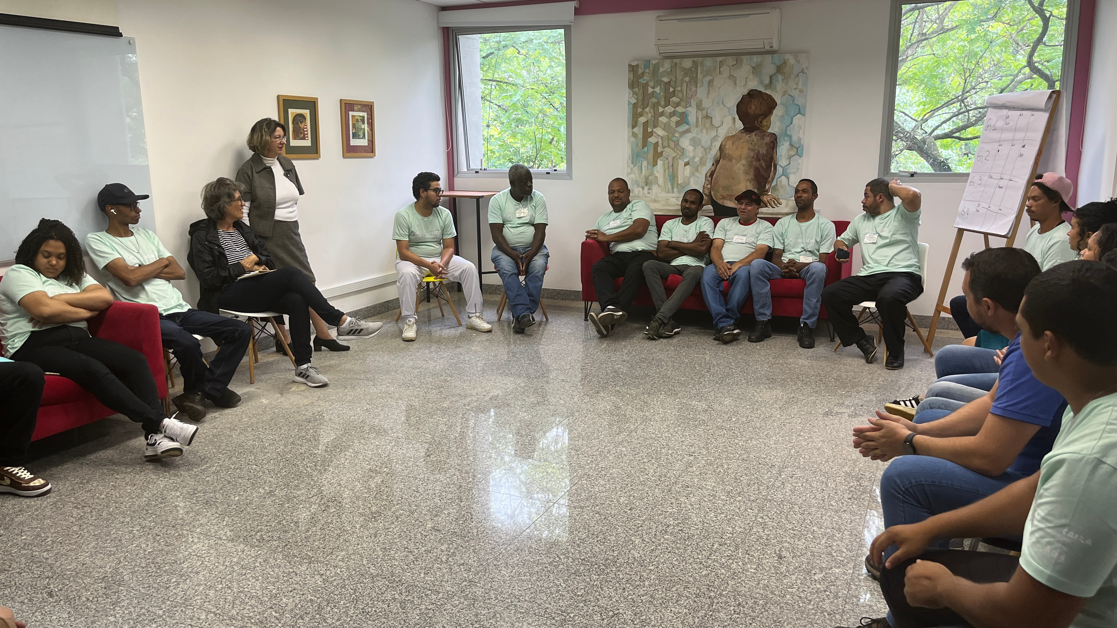
PARTE 4
Plenária

Slide 24

COMPROMISSOS FUTUROS

Slide 25
Colocar em prática
Cada um propõe uma ação que pode colocar em prática para a solução poder ser atingida

Slide 26




Avaliação

Slide 27
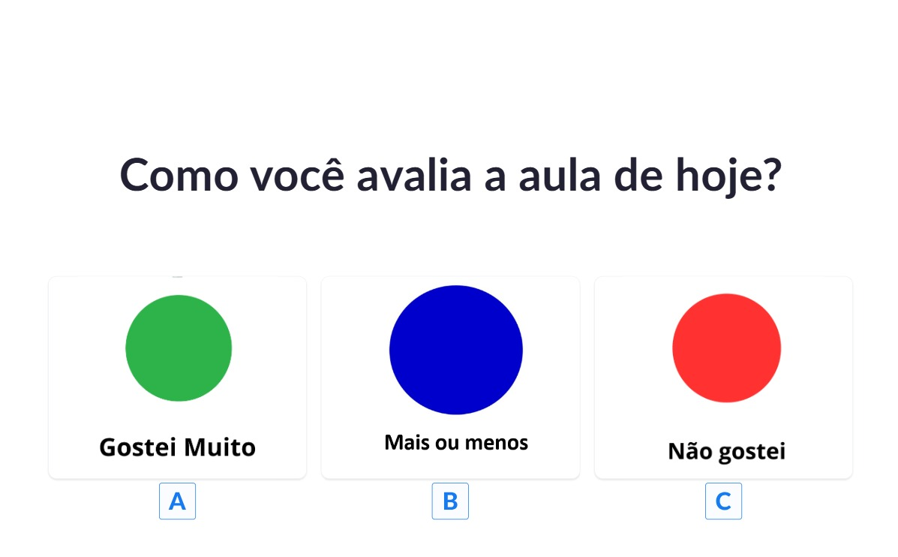

Slide 28
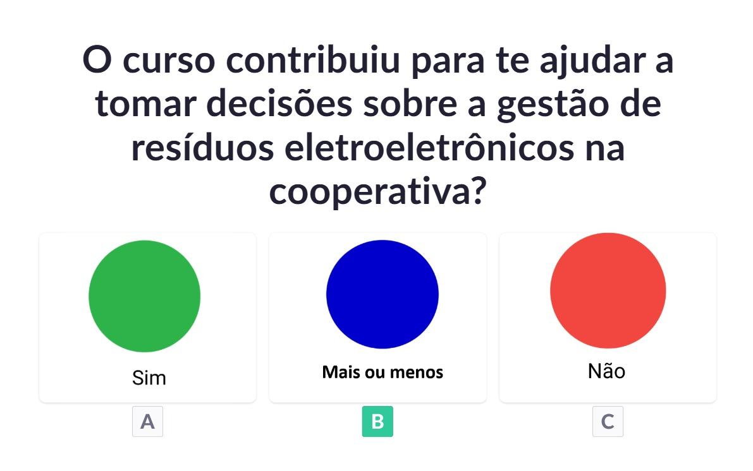

Slide 29
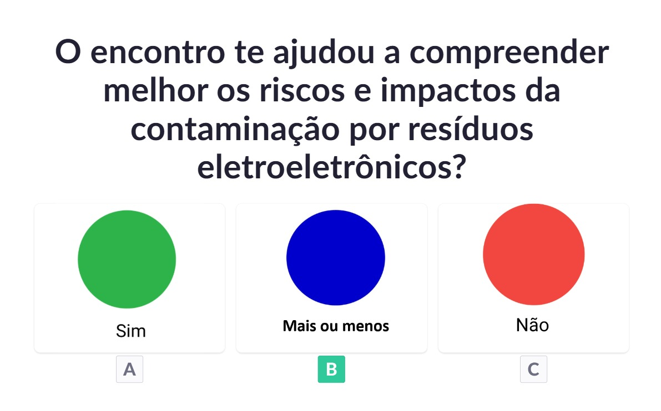

Slide 30
Muito obrigado!
Realização
Parceria
Apoiador Financeiro

